Slide 1
Privacygevoelig materiaal op school. Het gesprek met de kinderen in de klas

Slide 2
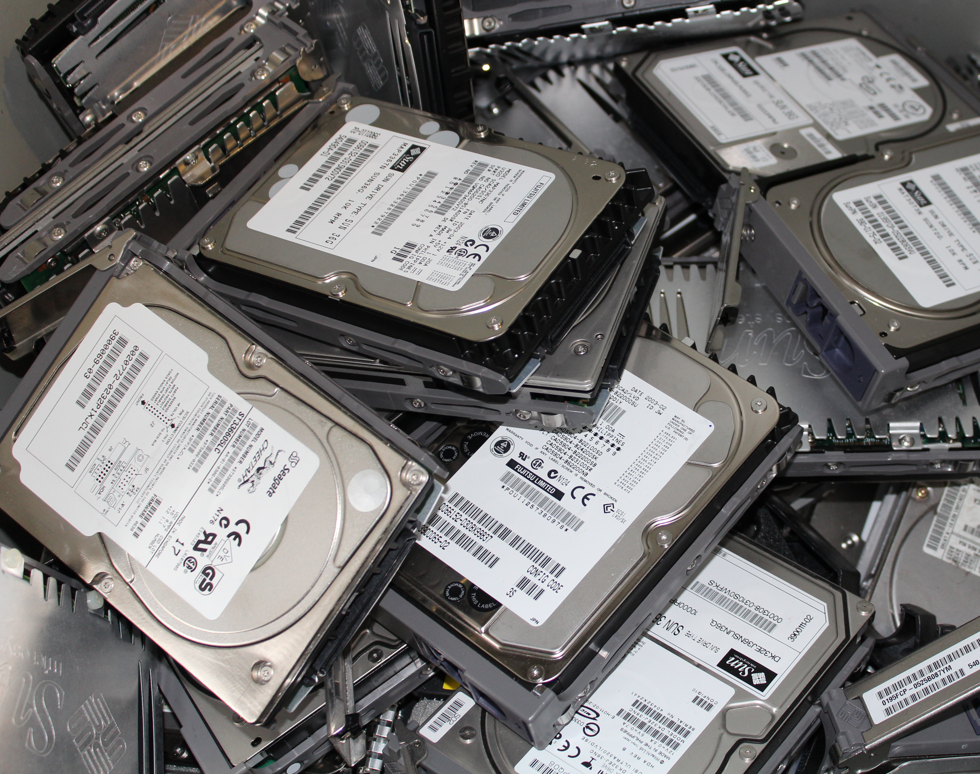
Beste docent, Deze sheets kunnen gebruikt worden als een leidraad om het gesprek over fysiek aanwezig privacygevoelig materiaal in de klas te bespreken. Aanleiding: in de week van de Internationale Data Privacy van 23-28 januari 2023 organiseren de CA+ gecertificeerde bedrijven op 27 januari 2023 de Data Privacy Dag. Dit is de de dag om kosteloos privacygevoelig materiaal in te leveren bij een professioneel bedrijf om vertrouwelijk te laten vernietigen. De volgende sheets kunnen helpen bij de bewustwording van privacygevoelig materiaal op school en kan de basis zijn voor een les. Pas gerust aan naar eigen inzicht. Antwoorden op de vragen zijn op te zoeken ( bv als oefening) op www.dataprivacydag.nl en op de website van het Autoriteit persoonsgegevens: https://www.autoriteitpersoonsgegevens.nl/nl/over-privacy/persoonsgegevens De video op de website geeft goed aan wat de CA+ gecertificeerde bedrijven doen en aan welke eisen ze moeten voldoen. https://www.dataprivacyweek.nl/over-ons/ Vragen? Neem gerust contact op met Ria Luitjes via 06 83030848 of ria@mixmarketing.nl

Slide 3
Privacygevoelig materiaal op school Het gesprek met de kinderen in de klas

Slide 4
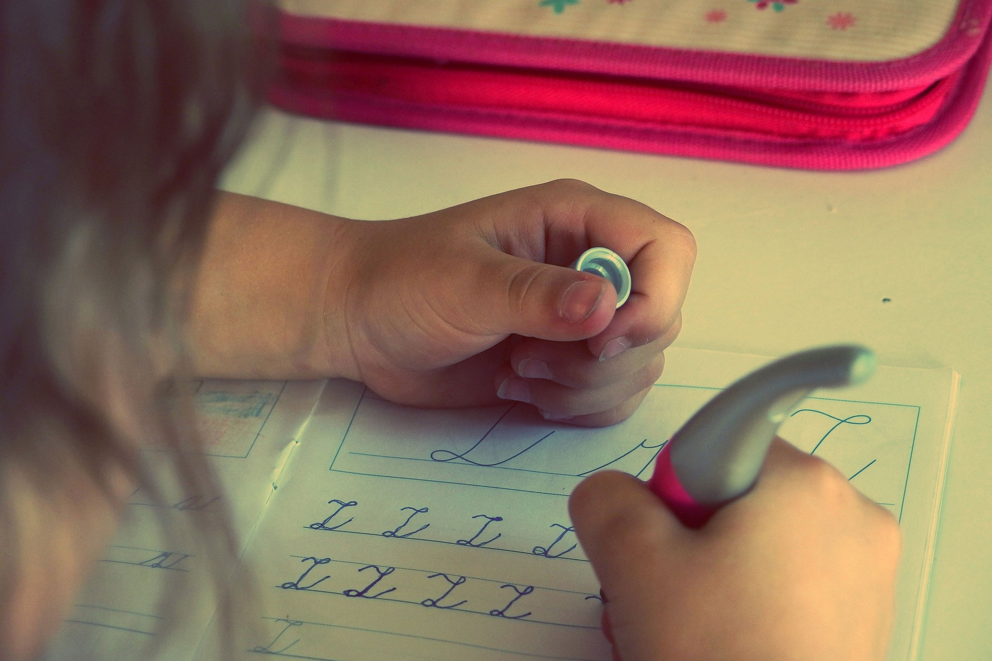
Als ergens persoonsgegevens opstaan is het privacygevoelig.
Bedenk samen met de kinderen voorbeelden van persoonsgegevens
1)
2)
3)
4)
5)
Voorbeelden zijn te vinden op:
https://www.autoriteitpersoonsgegevens.nl/nl/over-privacy/persoonsgegevens

Slide 5
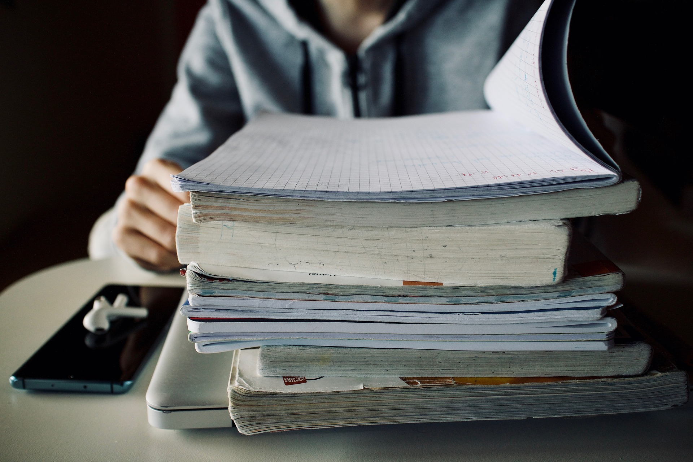
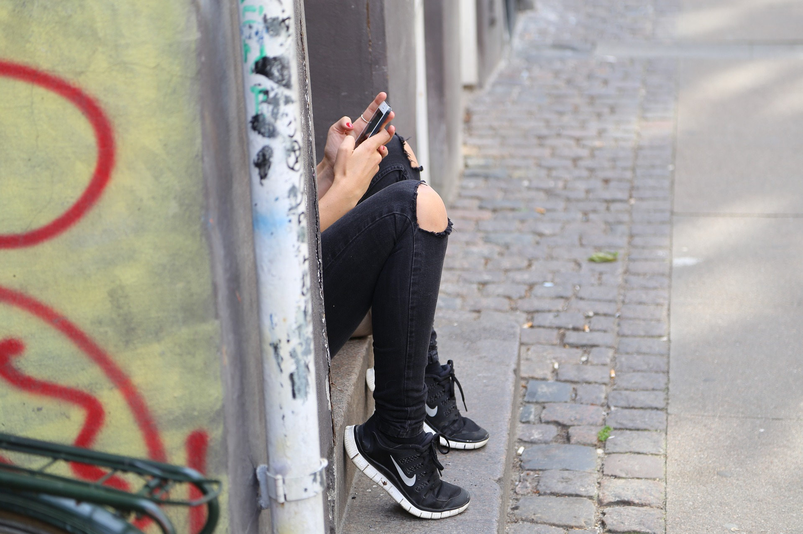
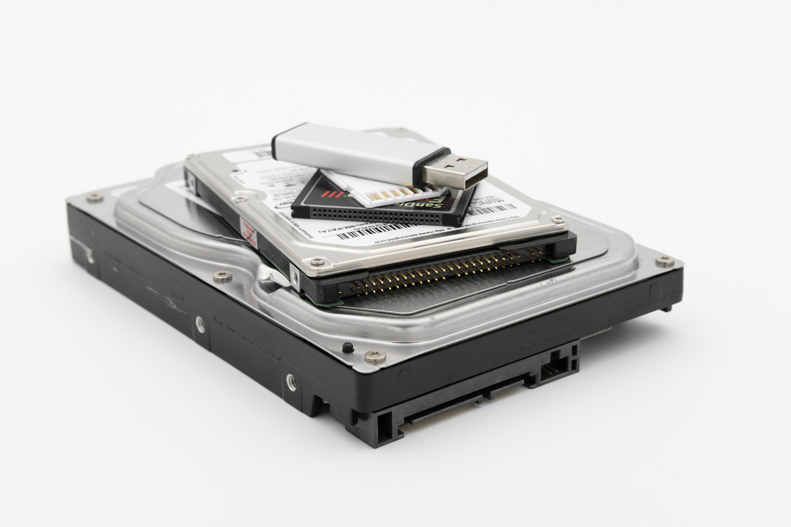
Een schrift, een werkboek, een kunstwerk een toets geschiedenis overal staat een naam van een leerling op. Een berichtje naar een vriendinnetje op je mobiel. Krijg je een andere mobiel, wat doe je dan met die oude mobiel? Je wilt vast niet dat anderen dat ooit je berichtjes lezen? Wissen van gegevens op mobiel of laptop is vaak niet voldoende. Je spreekbeurt op een USB stick zetten, wat gebeurt er uiteindelijk met de USB stick? Bedenk met de kinderen meer voorbeelden op school maar ook van thuis.
1)
2)
3)
4)
Voorbeelden zijn te vinden op https://www.dataprivacyweek.nl/dataprivacydag-wat-kun-je-inleveren/

Slide 6
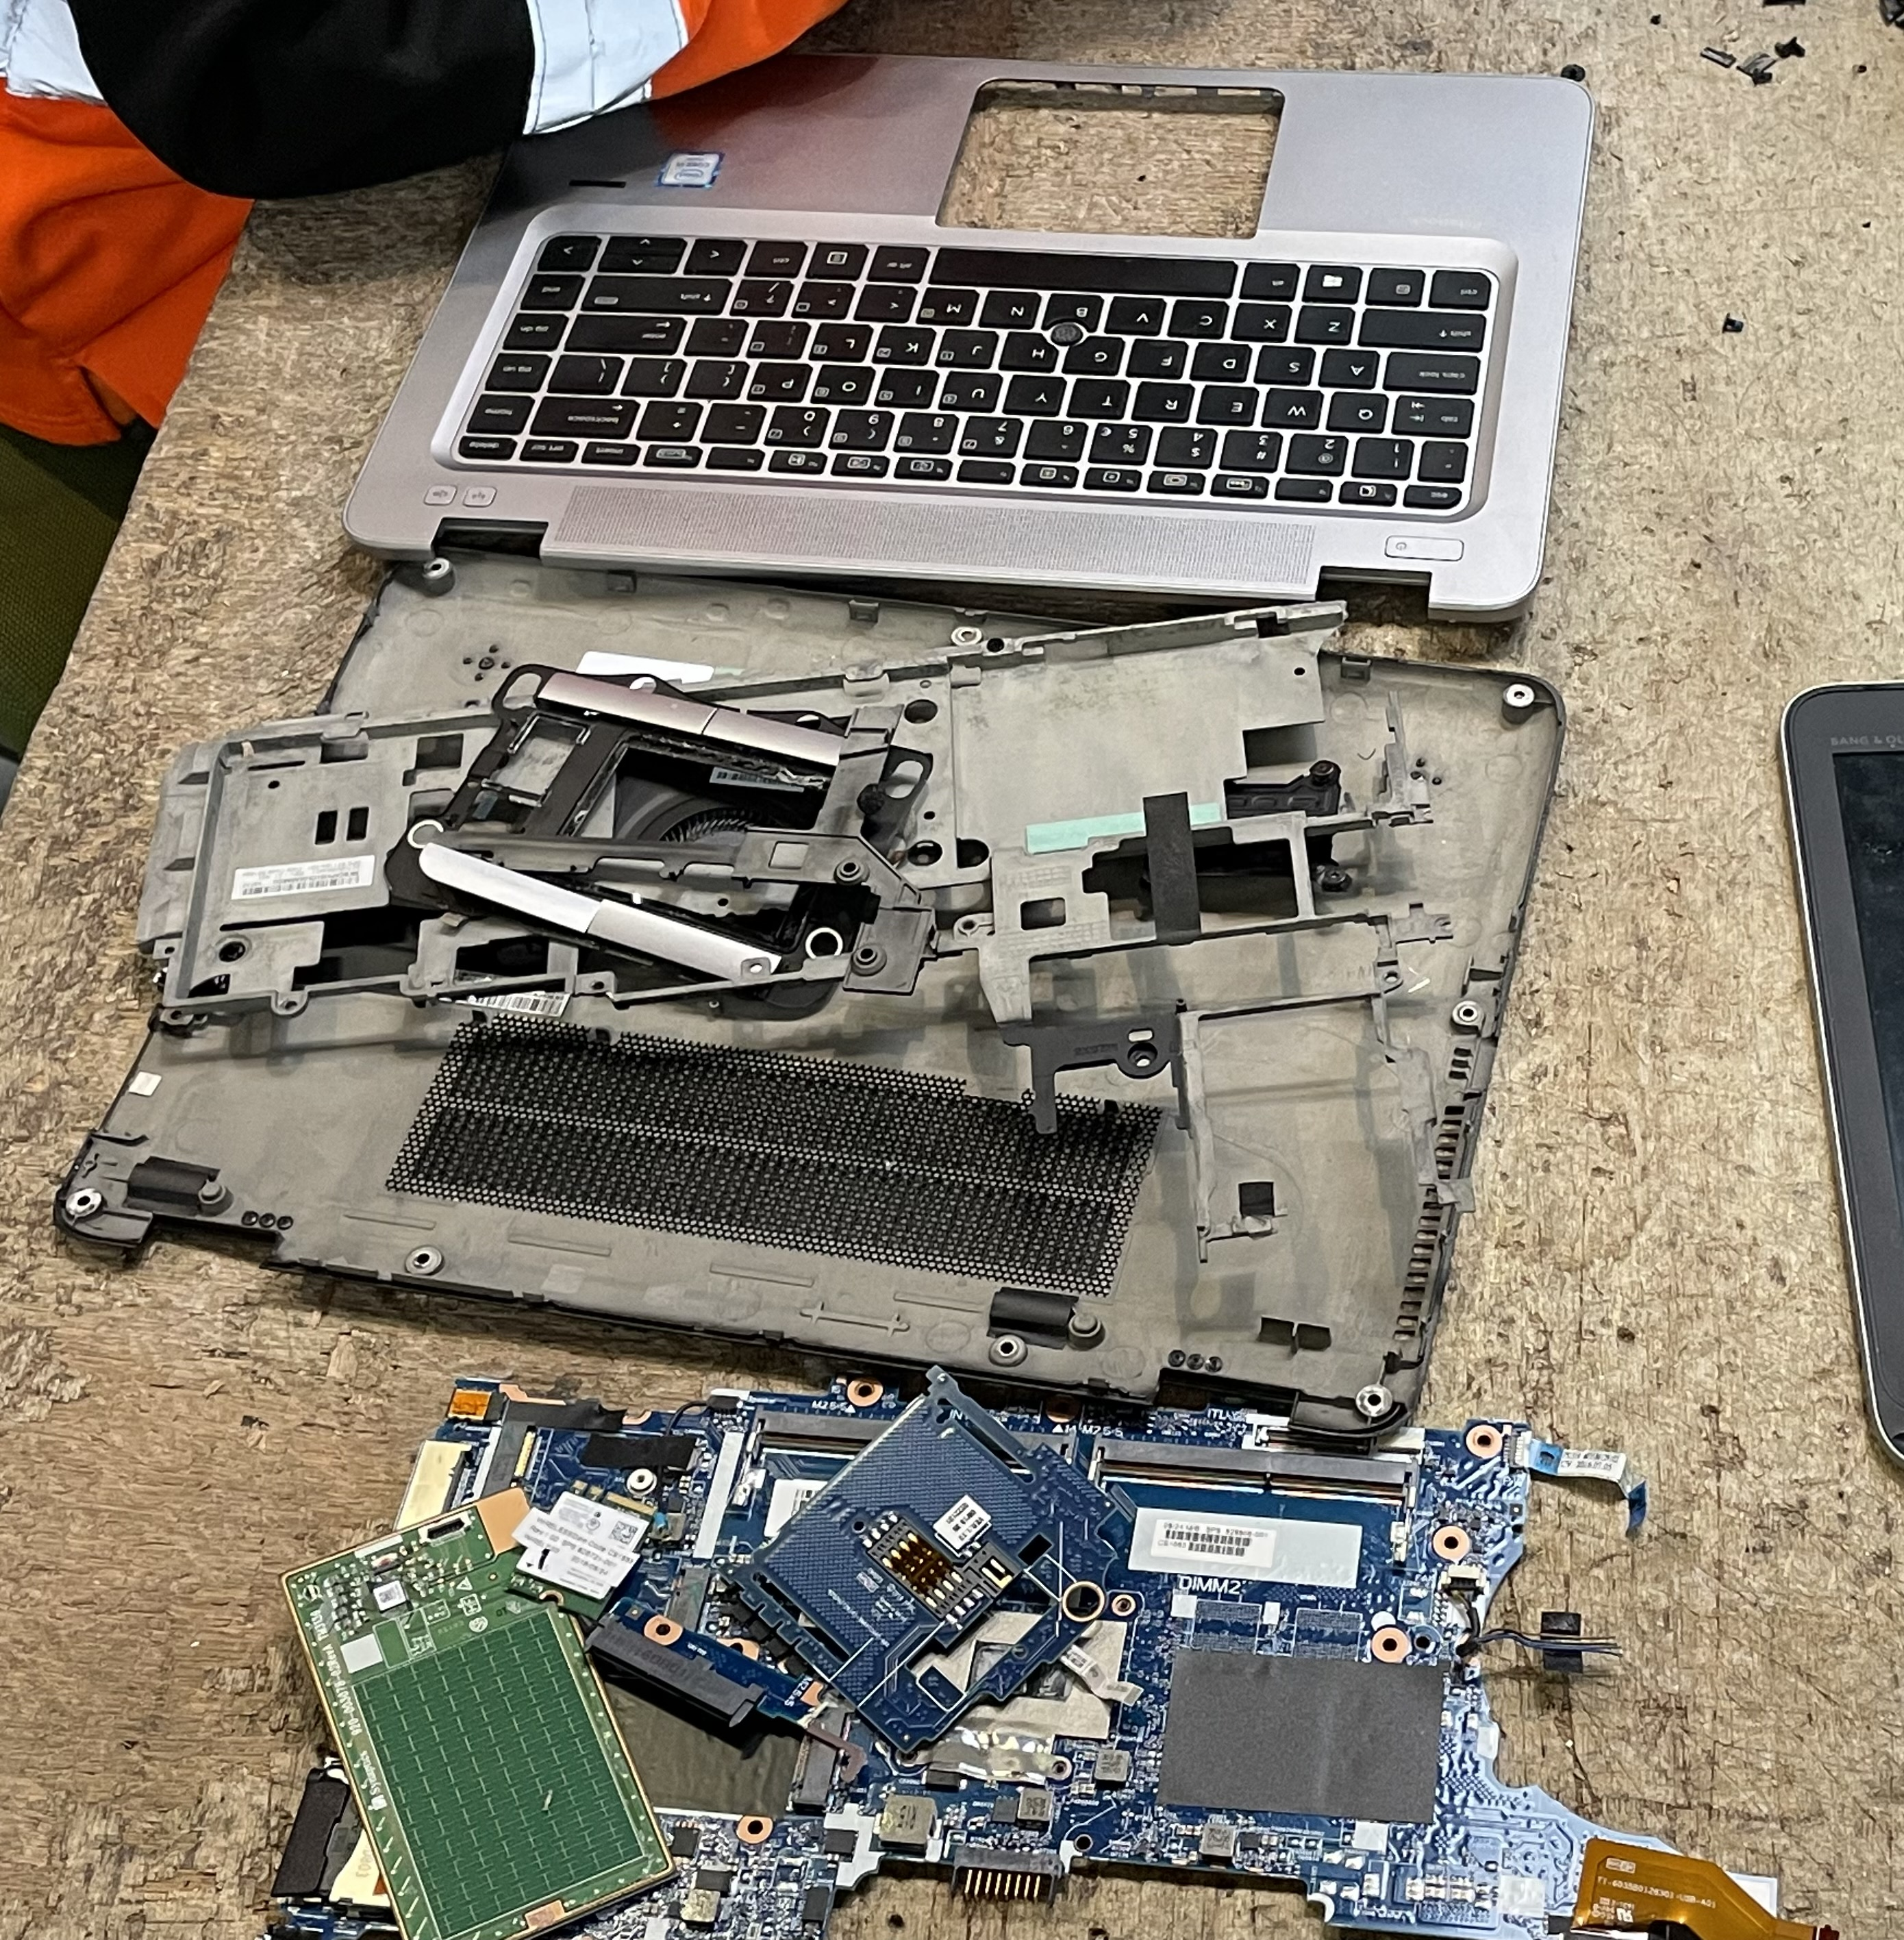
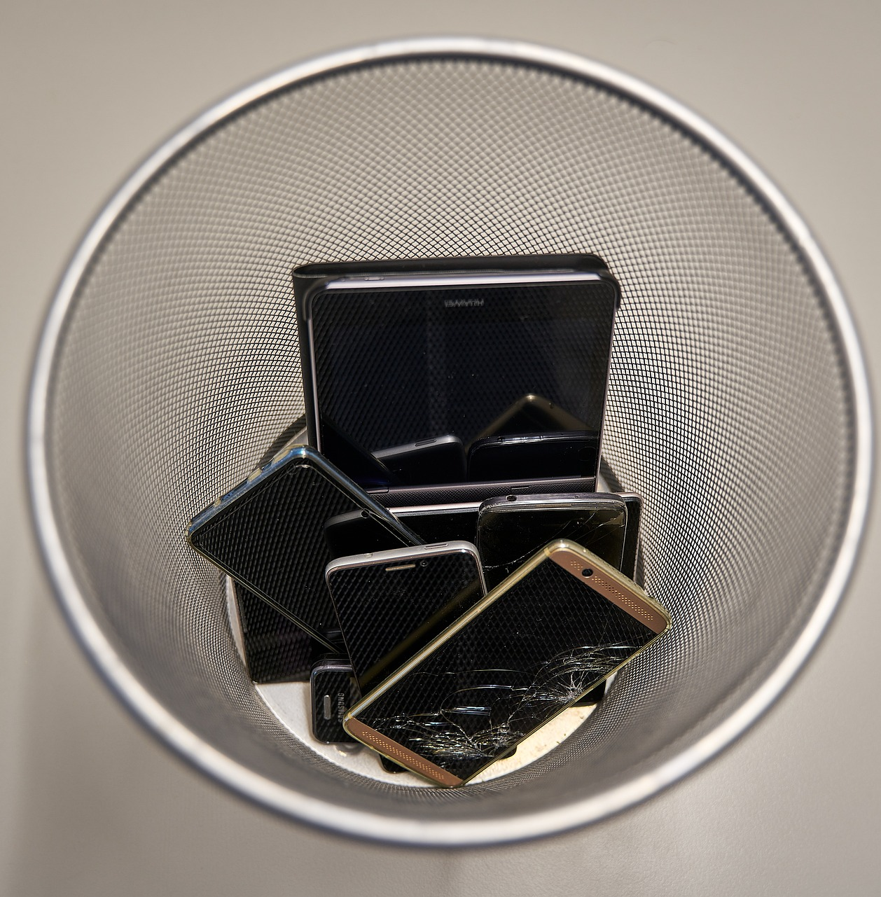
Wat kun je doen met privacygevoelige materiaal zodat iemand anders geen toegang heeft tot je persoonsgegevens? Bespreek wat de beste keuze is met de kinderen.
Met het papier een vuurtje stoken
Door de shredder, pagina voor pagina…..
Oude laptop en/of mobiel kapot slaan met een hamer
In de oudpapier- of elektronica-container gooien
Verzamelen in dozen en/of boodschappentassen inleveren bij een speciaal bedrijf

Slide 7
Instructie docent - antwoorden
Met het papier een vuurtje stoken. Zeker niet! Papier is geen afval maar grondstof voor nieuw producten zoals wc papier of hygiëne papier.
Door de shredder, pagina voor pagina. Dan ben je wel heel erg lang bezig, daarnaast raakt, als je veel hebt de shredder snel oververhit.
Oude laptop en/of mobiel kapot slaan met een hamer. Dat kan maar er is een bedrijf in Nederland dat dan nog steeds in staat is de data van je apparaat te halen. Als een bedirjf dit kan kunnen meer mensen dit. Lees het interview op de website https://www.dataprivacyweek.nl/datalekken-vernietigen-waar-gaat-het-fout/
In de oudpapier- of elektronica-container gooien. Dit is niet verstandig want dit materiaal wordt uiteindelijk vervoerd in open vrachtwagens. Vorig jaar vonden we bankafschriften langs de kant van de weg. Met de gegevens op het afschrift was het makkelijk de eigenaar te achterhalen. Hij had ze inderdaad in de oudpapier bak gegooid bij de sportvereniging.
Verzamelen in dozen en/of boodschappentassen inleveren bij een speciaal bedrijf. Deze bedrijven verwerken de materialen vertrouwelijk, veilig en duurzaam. Goede keuze doe dit gratis op 27 januari 2023

Slide 8
Test van een van de bedrijven
‘Wij hebben, als proef en met toestemming van de medewerker, een vuilniszak leeggegooid op de tafel. Daarin vonden we o.a. een brief van de belastingdienst, een brief van de postcodeloterij en een doorgeknipt bankpasje. Door de gegevens te koppelen hadden we dus binnen 10 minuten de volgende gegevens van onze medewerker gevonden: Volledige Naam, Adres gegevens, Bankrekeningnummer, sofinummer, Telefoonnummer. Dit is genoeg om heel veel schade aan te richten, zoals identiteitsfraude. Als we verder waren gegaan hadden we uiteraard nog veel meer informatie kunnen vinden maar dit was bedoelt als test.’ Daarom is het heel belangrijk dat we op letten op onze data, zowel op papier als op computers, telefoons, horloges en andere apparaten.

Slide 9
Verzamel materiaal in dozen en/of boodschappentassen en lever het bij een speciaal bedrijf genoemd op de website. Dit kan op 27 januari 2023 bij 16 locaties in Nederland. Sommige regio’s hebben zelfs een special kartonnen BOX die de school kan ophalen. Maar het kan ook prima zonder speciale doos met eigen boodschappentassen of kartonnen dozen. Verzamel papier en apparatuur wel apart. Check ook of bij jou in de buurt zowel papier als apparaten ingeleverd kan worden.

